Slide 1
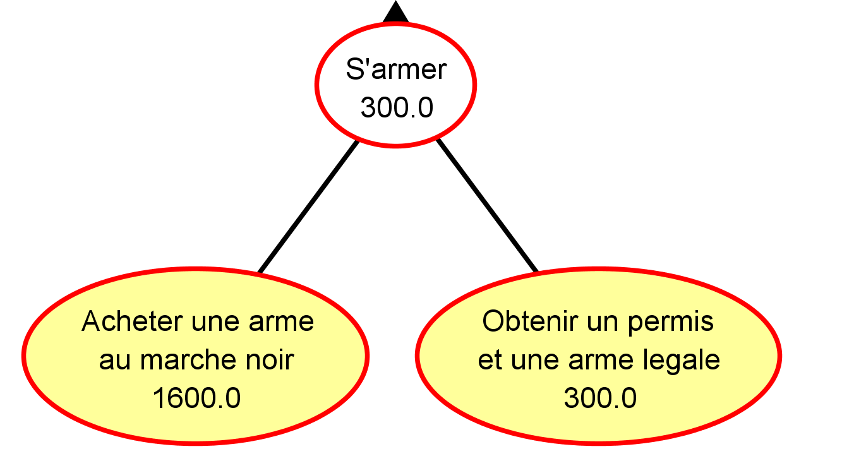
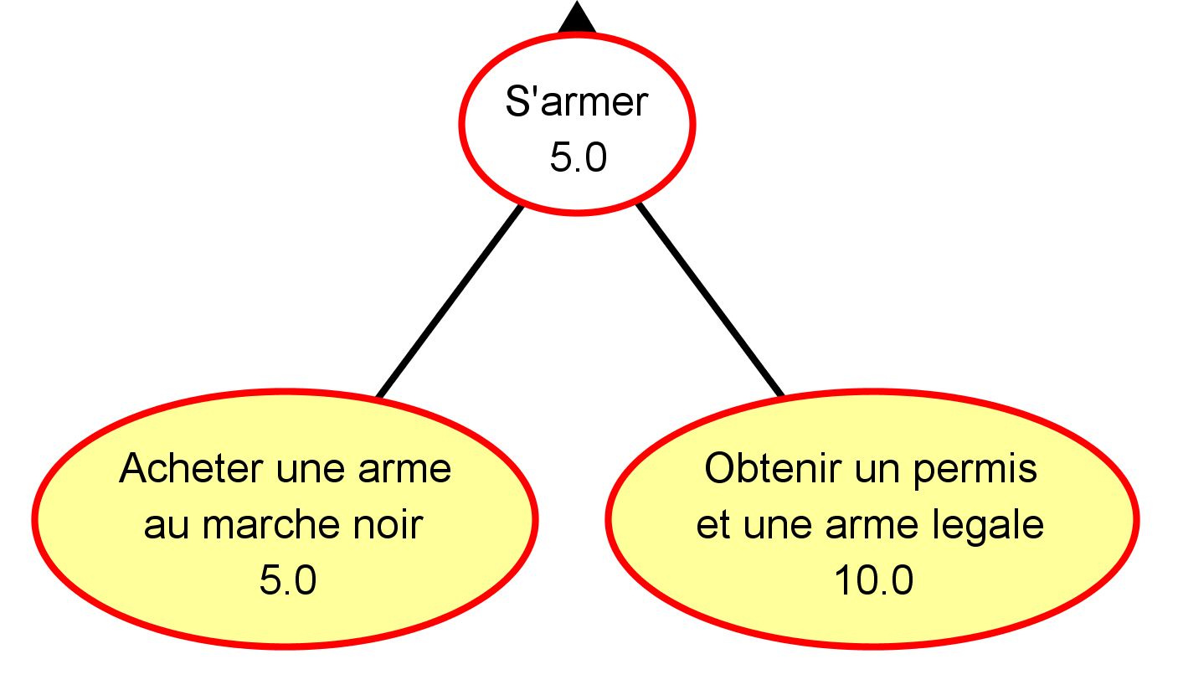
Paramètre de synthèse
Arbre valué selon le cout minimum pour l’attaquant
Arbre valué selon le temps minimum pour l’attaquant
Spécifications fonctionnelles.

Slide 2
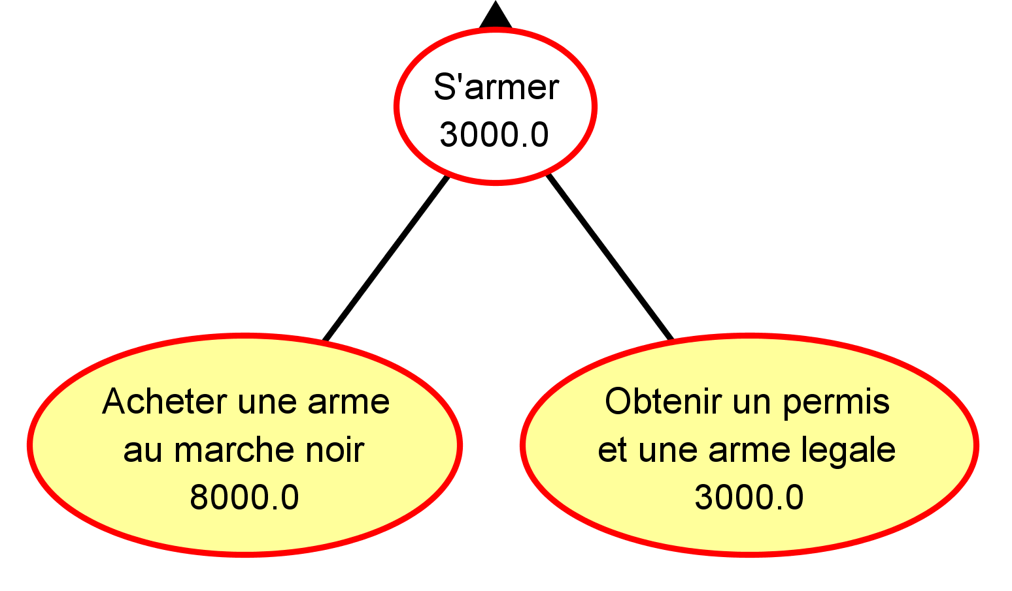

Paramètre de synthèse
Définition d’un paramètre de synthèse.
$$res=cost ∗time$$
Spécifications fonctionnelles.

Slide 3
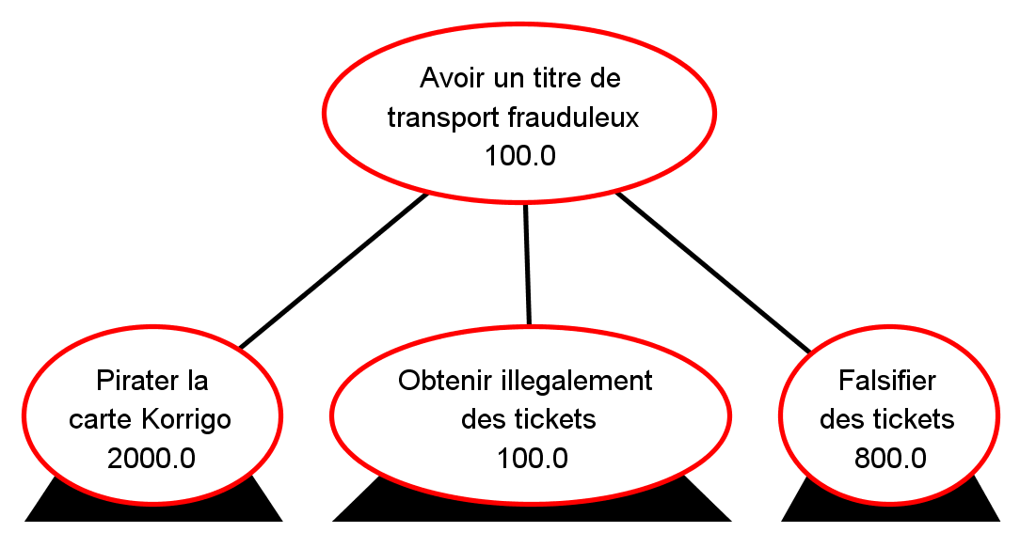
Filtre
Spécifications fonctionnelles.

Slide 4
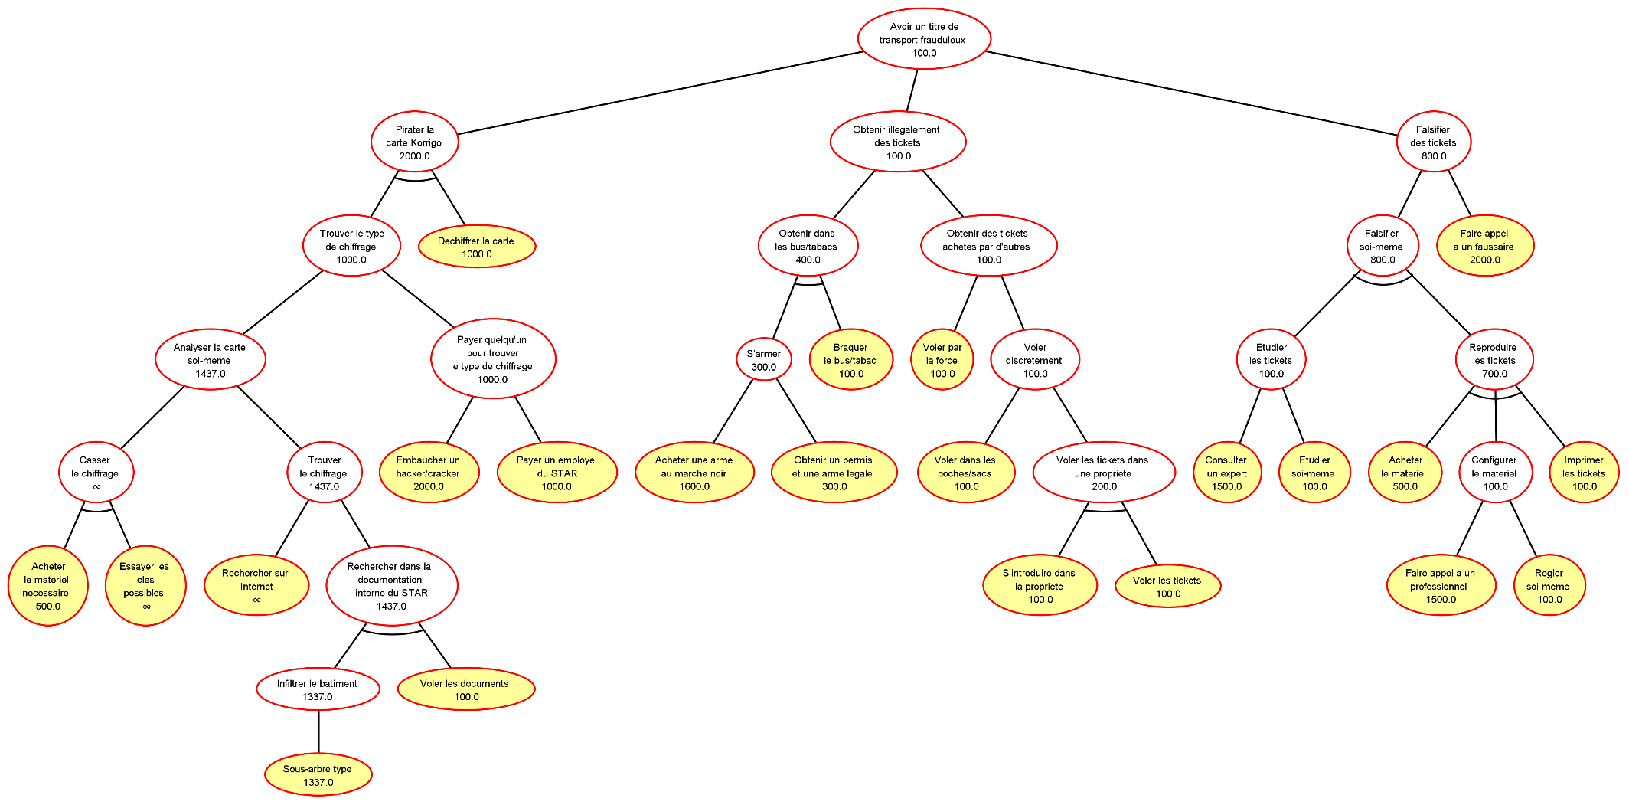
Filtre

Slide 5
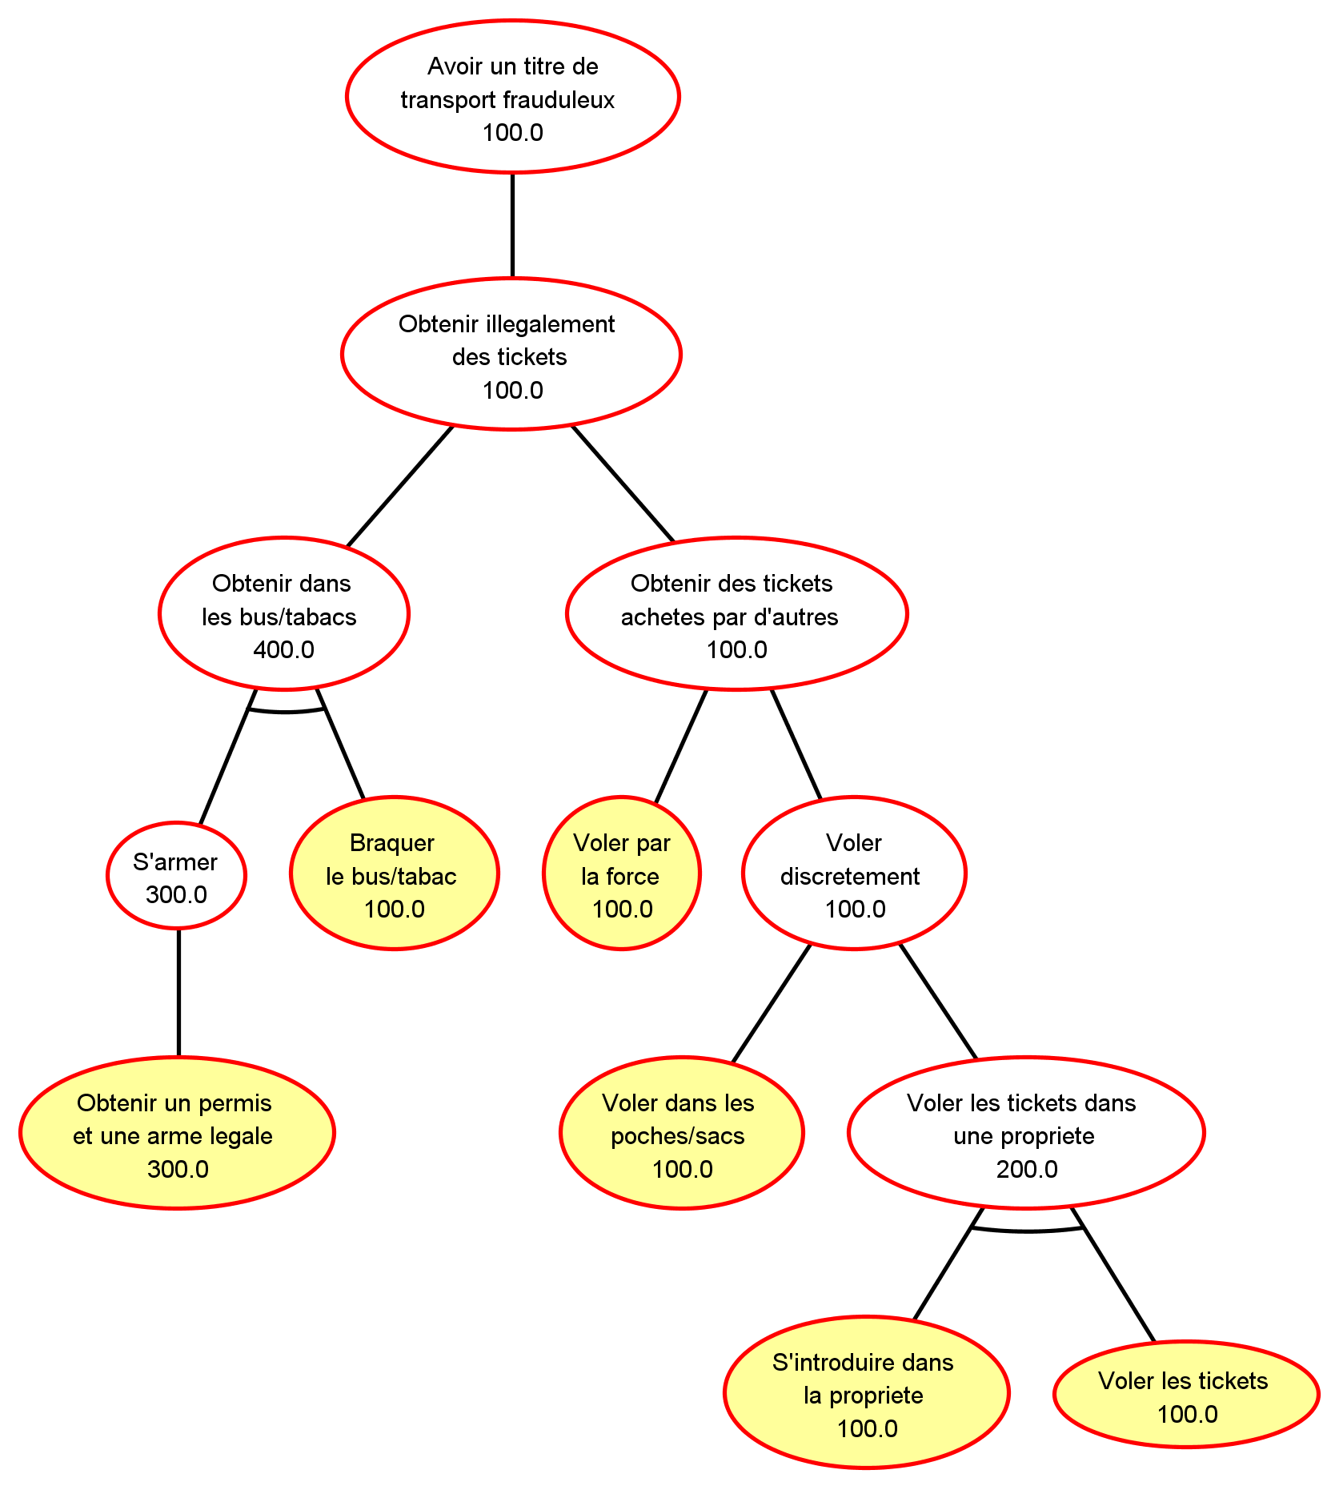
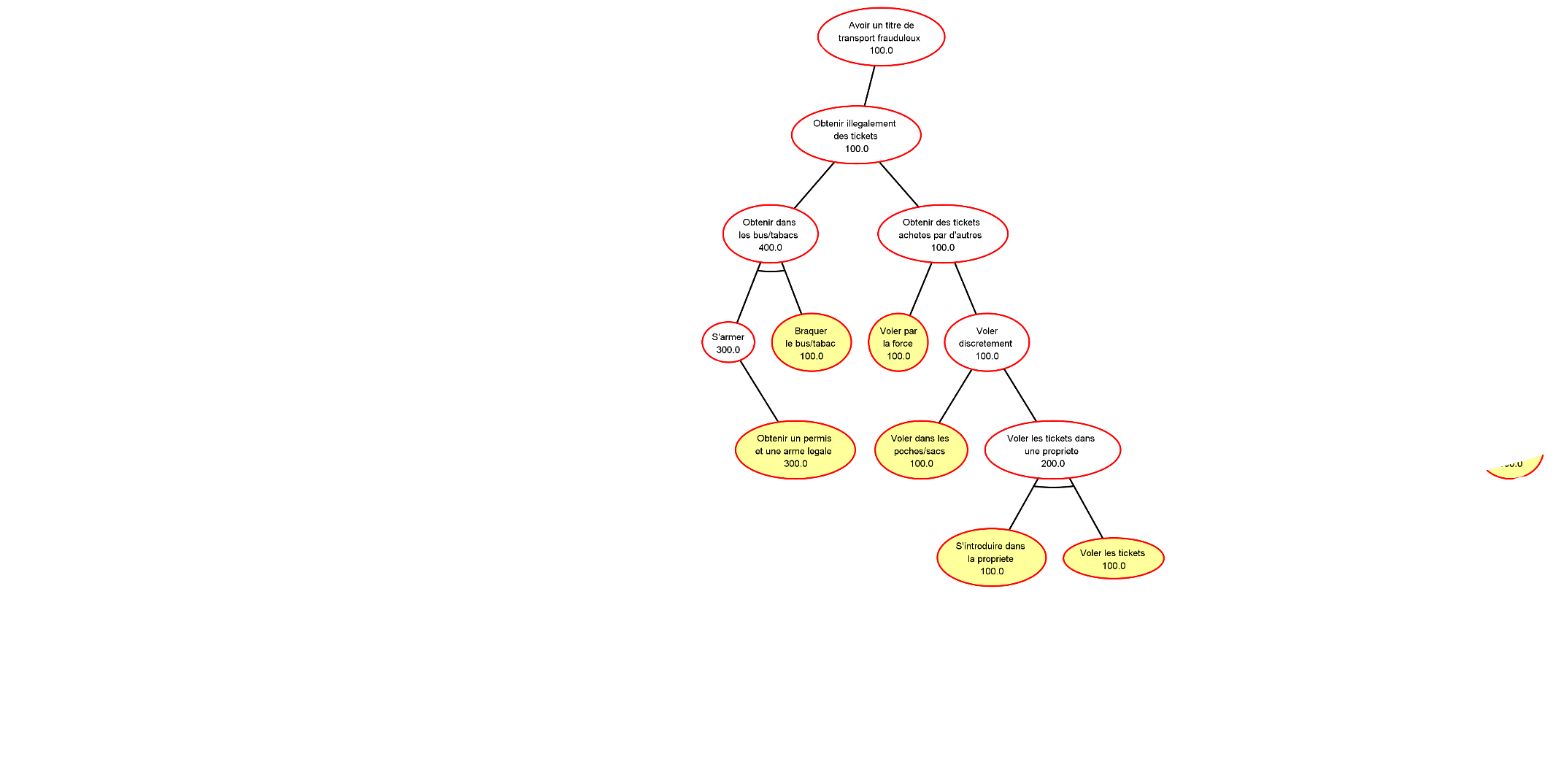
Filtre
Arbre optimisé pour un coup compris dans l’intervalle [0,500]

Slide 6

Optimiseur
Spécifications fonctionnelles.

Slide 7
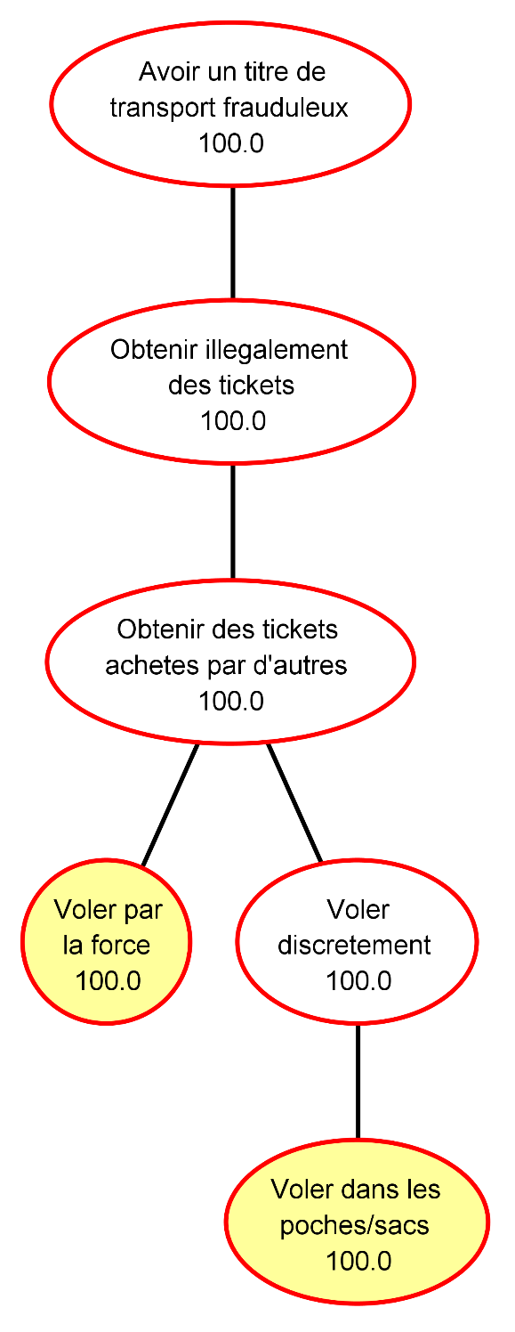
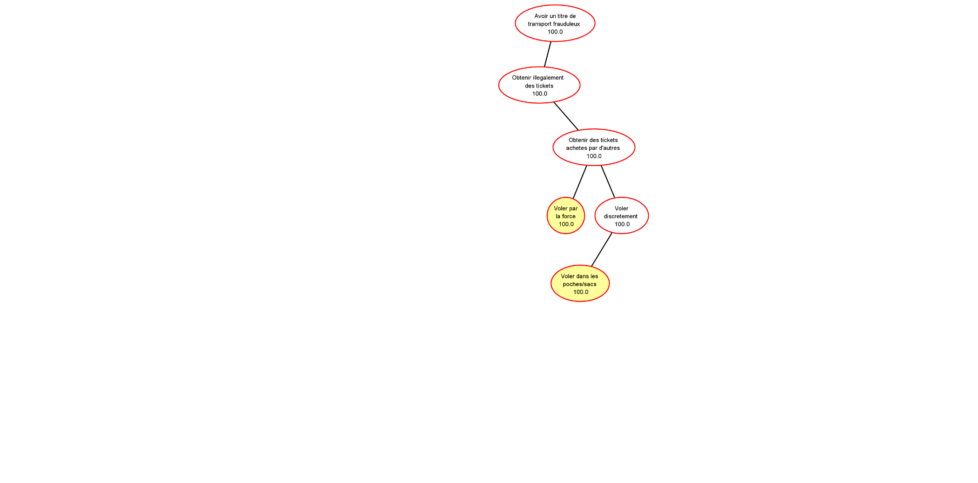
Optimiseur
Arbre optimisé pour un coup minimal
Spécifications fonctionnelles.

Slide 8
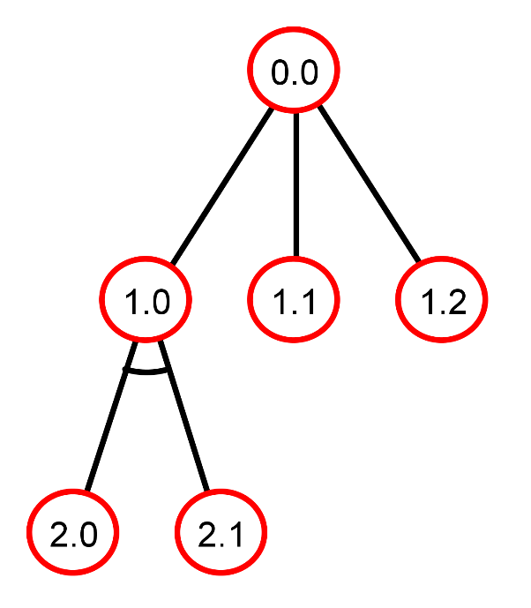
Amélioration d’ADTool
op(
ap(
2.0,
2.1
),
1.1,
1.2
)
op{0.0}(
ap{1.0}(
2.0,
2.1
),
1.1,
1.2
)
Une nouvelle
grammaire
Un arbre
Une grammaire
Spécification fonctionnelles

Slide 9
Ergonomie logicielle
Des outils pour gérer son projet de modélisation dans Glasir.
Un affichage des arbres du projet en arborescence
Une bibliothèque de modèle.
Des fonctionnalités de base pour améliorer ADTools.
Fonction annuler
Fonction copier-couper/coller.
Spécification fonctionnelles

